Slide 1
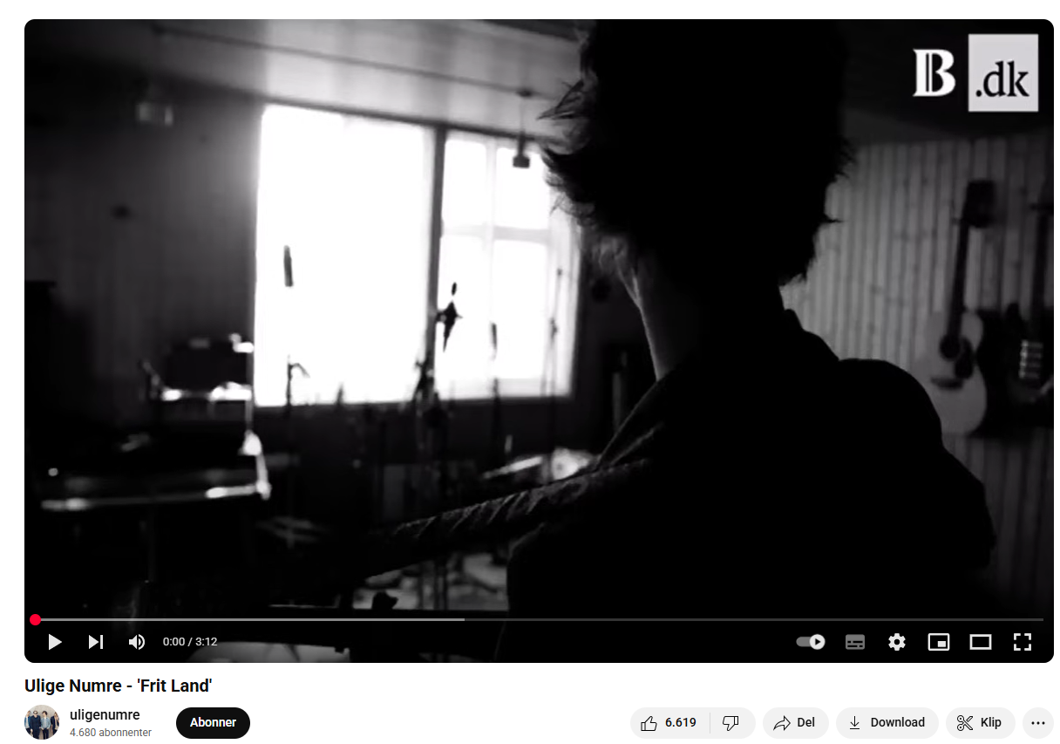
v

Slide 2
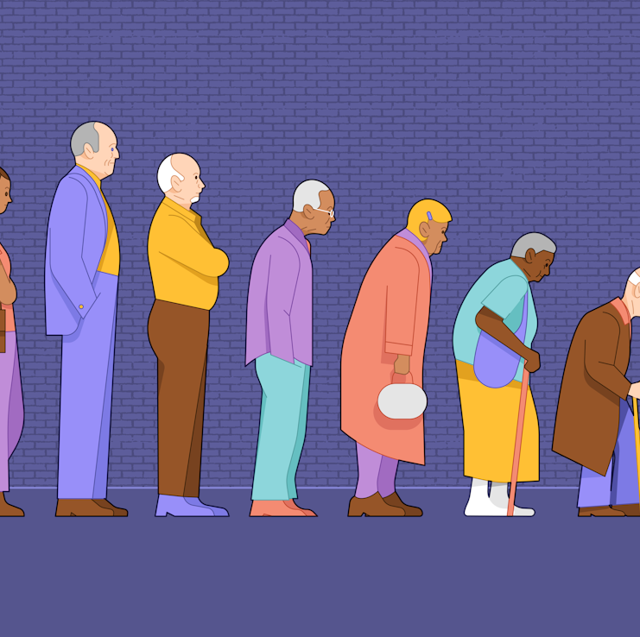
Modul 5: Vælgerne og indvandringspolitik
Forløb: Integration og indvandring i Danmark

Slide 3
Plan for modulet
Aktuelt
Relevante pointer fra lektien
Issue-voting
Lokal undersøgelse
Opstil en hypotese
Danskernes opfattelse af integration

Slide 4


Slide 5
Relevante pointer fra lektien

Slide 6
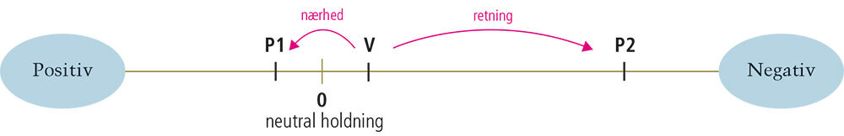
Issue-voting og indvandringspolitik

Slide 7
Lokal undersøgelse – hvor godt tror du integrationen går?
Spørg lærere og elever om:
Hvor stor en andel af befolkningen består af ikke-vestlige indvandrere og efterkommere?
Hvor stor en andel af ikke-vestlige indvandrere tror du var i beskæftigelse i 2019?
Hvor stor en andel af de 16-19 årige mandlige efterkommere og indvandrere med ikke-vestlige oprindelse tror du, var i gang med en ungdomsuddannelse eller videregående uddannelse i skoleåret 2020/2021?

Slide 8
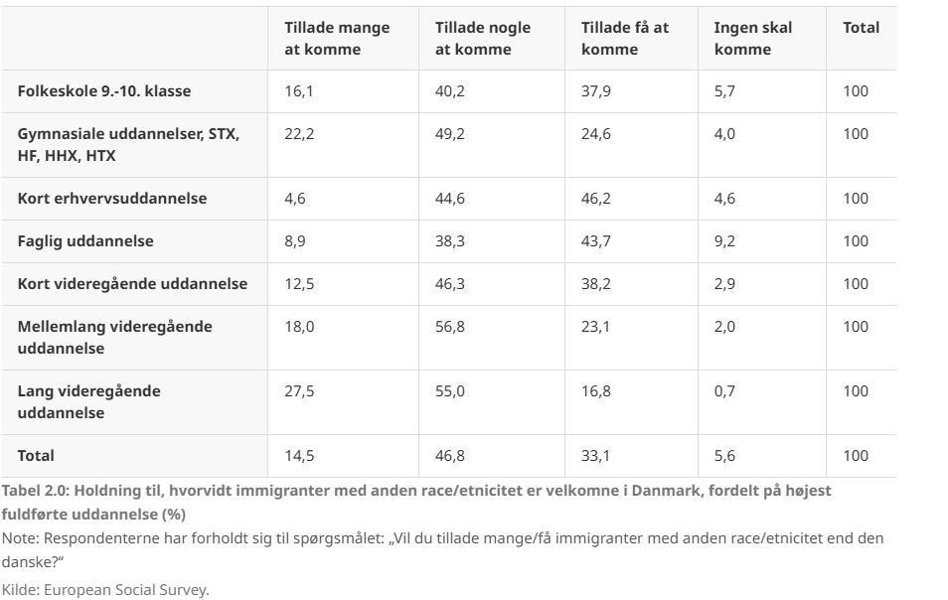
To og to
Opstil en hypotese, der kan forklare tendenserne i tabellen
Hypotesen skal understøttes af en faglig begrundelse.

Slide 9
Danskerne tror, integrationen går meget værre end i virkeligheden
Sammenlign befolkningens opfattelser med de faktiske tal.
Diskuter, hvad der kan forklare fejlopfattelserne.
Reflekter over, hvordan samfundets diskurs påvirker vores syn på integration.
Lav en sociologisk profil af en typisk dansker med negativ opfattelse af integration. Inddrag begreber som socialisering, mediepåvirkning, habitus samt overvejelser om uddannelse og alder.

Slide 10
Grupper
Bertram, Julie, Filucka
Tim, Thomas, Liv, Selma
Pagh, Wetter, Silas, Freya
Signe, Klokker, Clara, Smilla
Anders, Marie, Johanne, Anna
Vester, Gry, Valdemar, Anton

